Slide 1
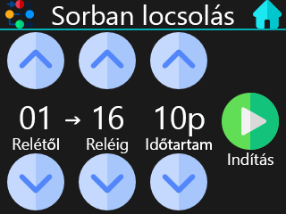
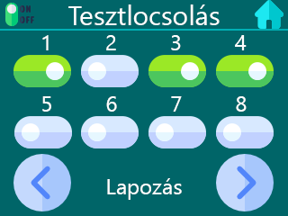
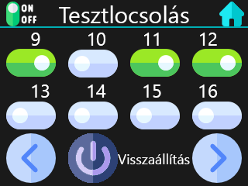
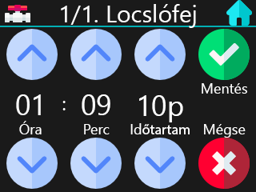
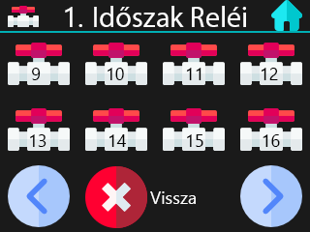
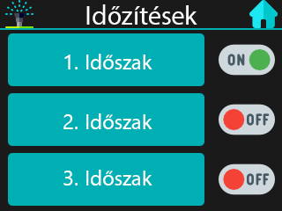
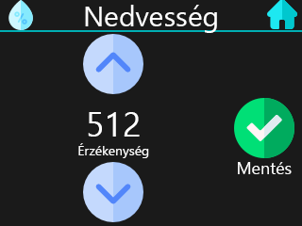


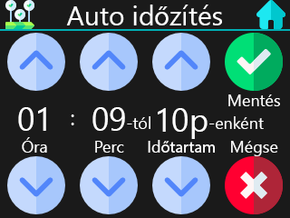

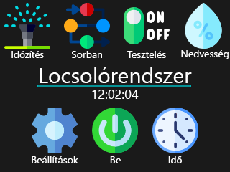

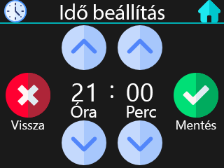
DrawChainSprinkleSubMenu
DrawTestSubMenu
Összes visszaállítása Kikapcsolt állapotra
DrawRelayChooserSubMenu
DrawPeriodSubMenu
Összes visszaállítása Kikapcsolt állapotra
Mentés
Vissza
Vissza
Vissza
Indítás
DrawRelayTimingSubMenu
Vissza
Vissza
DrawHumiditySubMenu
Mentés
Vissza
DrawAutomaticTimingSubMenu
DrawMainScreen
Vissza
Teljes rendszer Be/Ki kapcsolása
DrawSettingsSubMenu
Mentés
Vissza
DrawRTCSettingsSubMenu

Slide 2
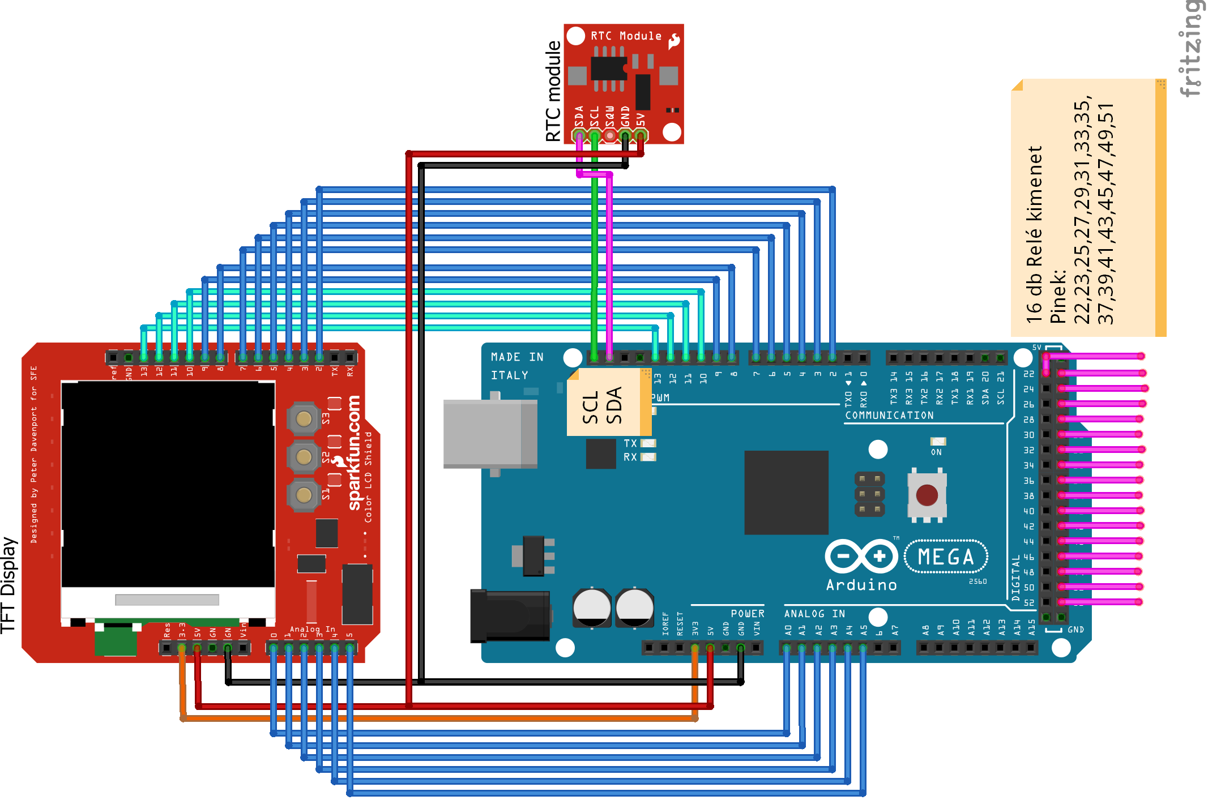

Slide 3
(sprinkleRelays)
Időzítendő relé óra növelése
Időzítendő relé perc növelése
Időzítendő relé időtartamának növelése
Vissza a kezdőképernyőre
1.Profil/1.Rele
1. Profil
Vissza a kezdőképernyőre
+
+
+
Mentés
Időzítés jóváhagyása (Mentést igényel)
1
2
3
4
Relé kiválasztása manuális beállításhoz
(chainSprinkler)
:
10
5
6
7
8
Sorban locsolás relénkénti időtartamának növelése
20
00
p
Intervallum felső határának növelése
Óra
Perc
Időtartam
Vissza
←
→
Vissza
Vissza a kezdőképernyőre
-
-
-
Visszalépés a relék választásához
1. oldal
Intervallum alsó határának növelése
Sorban
↑
↑
+
Indít
Sorlocsolás indítása
Időzítendő relé óra csökkentése
Kezdő relé perc csökkentése
(sprinkleSetter)
Időzítendő relé időtartamának csökkentése
Előző oldalra lépés
Következő oldalra lépés
Oldal számozás
Vissza a Profilokhoz
1
16
1
(sprinkleAuto)
(sprinkleProfiles)
→
p
Intervallum alsó határának csökkentése
Relétől
Reléig
Időtartam
(testSprinkler)
Kezdő relé óra növelése
Kezdő relé perc növelése
Időzített relék időtartamának növelése
Vissza a kezdőképernyőre
↓
↓
-
Leállít
Vissza a kezdőképernyőre
Aktív sorlocsolás leállítása
1. Profil Auto
Vissza a kezdőképernyőre
Profilok
Tesztelés
+
+
+
Mentés
Auto
Profil bekapcsolt állapotban
Intervallum felső határának csökkentése
Kezdőképernyő (mainMenu)
Sorban locsolás relénkénti időtartamának csökkentése
Jóváhagyás (Mentést igényel)
Auto
1. Profil
Be
1
2
3
4
Manuálisan ki/be kapcsolható relé állapota
Ki
Be
Ki
Ki
:
00
10
Auto
2. Profil
5
6
7
8
20
-tól
percenként
Ki
Ki
Ki
Ki
Ki
Óra
Perc
Időtartam
Auto
3. Profil
←
→
Leállít
-
-
-
Vissza
Ki
1. oldal
Összes relé kikapcsolása
Locsolás
Időzítés
Sorban
Locsolás
Tesztelés
Kezdő relé óra csökkentése
Kezdő relé perc csökkentése
Időzített relék időtartamának csökkentése
Vissza a Profilokhoz
Profil időzítése automatizálva
Profil manuális időzítése relénként
Profil kikapcsolt állapotban
Előző oldalra lépés
Következő oldalra lépés
Oldal számozás
(developer)
(settings)
Locsolórendszer
10:20:03
Vissza a kezdőképernyőre
Növeli a használt relék számát
Növeli a nedvesség érzékenységét
Növeli az óramutatót
Növeli a percmutatót
Vissza a kezdőképernyőre
Beállítás
Mentés
/
Mentve
Idő
Beállítása
Rendszergazda
Be/Ki kapcsolja a rendszer teljes időzítését
(Mentést igényel)
Beállítások
Idő beállítása
List
Timed
Profiles
List
Temporal
Profiles
Controller
stats
Relay
States
Be
↑
↑
Vissza a kezdőképernyőre
+
+
Főkapcsoló
Nedvesség
A futó konfigurációba mentett időzítésbeli változtatások és beállítások elmentése a memóriába
Mentés
Menti a beállítást aktuális időnek
16
4
:
12
01
Factory
Reset
Vissza
Relészám
Érzékenység
Óra
Perc
Karban-
tartási
panel
↓
↓
Újraindít
Újraindítja a teljes rendszert
-
-
(clockSetter)
Mindent visszaállít gyári beállításokra, azaz nullázza az időzítéseket. (Mentést igényel)
Vissza a Beállításokhoz
Csökkenti a használt relék számát
Csökkenti a nedvesség érzékenységét
Csökkenti az óramutatót
Csökkenti a percmutatót

